Slide 1


Slide 2
Боровков Иван Сергеевич
Участник ВОВ родился 20января 1921 г.р. село Алексеевское Татарской АССР
Боровков И.С. в 1937г. Окончил 10 классов Алексеевской средней школы и поступил в Мензелинский с/х техникум ,который успешно закончил в 1941 году.
В июне 1941г. был призван в ряды Советской армии в г.Сердобск Пензенской области ,где был зачислен курсантом военного училища связи. Через три месяца училище перевели в г.Саратов . В мае 1942г., по окончании училища ,было присвоено звание лейтенант. По окончании училища был направлен на фронт в 269 дивизию 1018 стрелковый полк в качестве командира взвода связи 1го батальона. С боями освобождал населенные пункты : Золотухино , Севрюково, Знаменка, Верхние, Нижние и Средние Котлы. Получил ранение в 1942г. и находился в госпитале в г.Чернь. После выздоровления вернулся в свою часть, где их полк держал оборону на Курско- Орловской дуге. В течении зимы 1942- 1943 г.г. регулярно ходили в наступление (1 раз в 10 дней), захватывали первую траншею противника , ночевали в немецких блиндажах, а утром ,после сильного артобстрела немцев, отступали в свои окопы. Потери в живой силе были огромные. Но каждый раз пополнялись молодыми бойцами.

Slide 3
( из воспоминания сына Боровкова Евгения Ивановича :
Я помню два рассказа отца.
Первый: их взвод держал оборону около моста ч/з р. Колпенка. В зимнюю ночь немцы хотели взорвать мост, но дозорные подняли тревогу, диверсионную группу ликвидировали а немецкого офицера взяли в плен
Второй :Была прервана связь между батальонами . Отец получил приказ восстановить связь. Посылает первого радиста - связи нет. Посылает второго – связи нет. Пошел сам вдоль провода по снегу. Увидел впереди несколько убитых солдат, стал перемещаться перебежками. По нему открыл огонь немецкий снайпер. В стороне стоял одинокий каменный дом без окон и дверей. Отец перебежками добежал до него и вбежал внутрь дома. За время движения снайпер стрелял в него но пули ложились перед ним в нескольких сантиметрах, поднимая фонтанчики снежной пыли. Затем немец стал стрелять по окнам. Пули рикошетили от стен, но ни одна не ранила отца. Когда стемнело, отец соединил связь и вернулся в свое подразделение.)

Slide 4
В июле 1943г. 269 дивизия пошла в общее наступление в сторону г. Орел. В августе 1943г. получил тяжелое ранение и был положен вместе с убитыми. До города оставалось около 6ти км. и видны были его окраины. На третий день пришла похоронная команда, отец подал признаки жизни и его перенесли в прифронтовой лазарет где был прооперирован, наложен гипс от шеи до пяток ( сам весил 120 кг.) и на поезде направлен в госпиталь № 36-15 города Томска. На перевязку его носили четыре девушки с четвертого на второй этаж. После излечения направили в г. Новосибирск на медицинскую комиссию. Комиссия определила 3ю группу инвалидности и предоставила отпуск домой на 6 месяцев
По прибытии домой поступил работать военруком в Алексеевскую среднюю школу где и проработал им до 1949г.
Из воспоминаний сына Боровкова Евгения Ивановича 1953г.р.

Slide 5
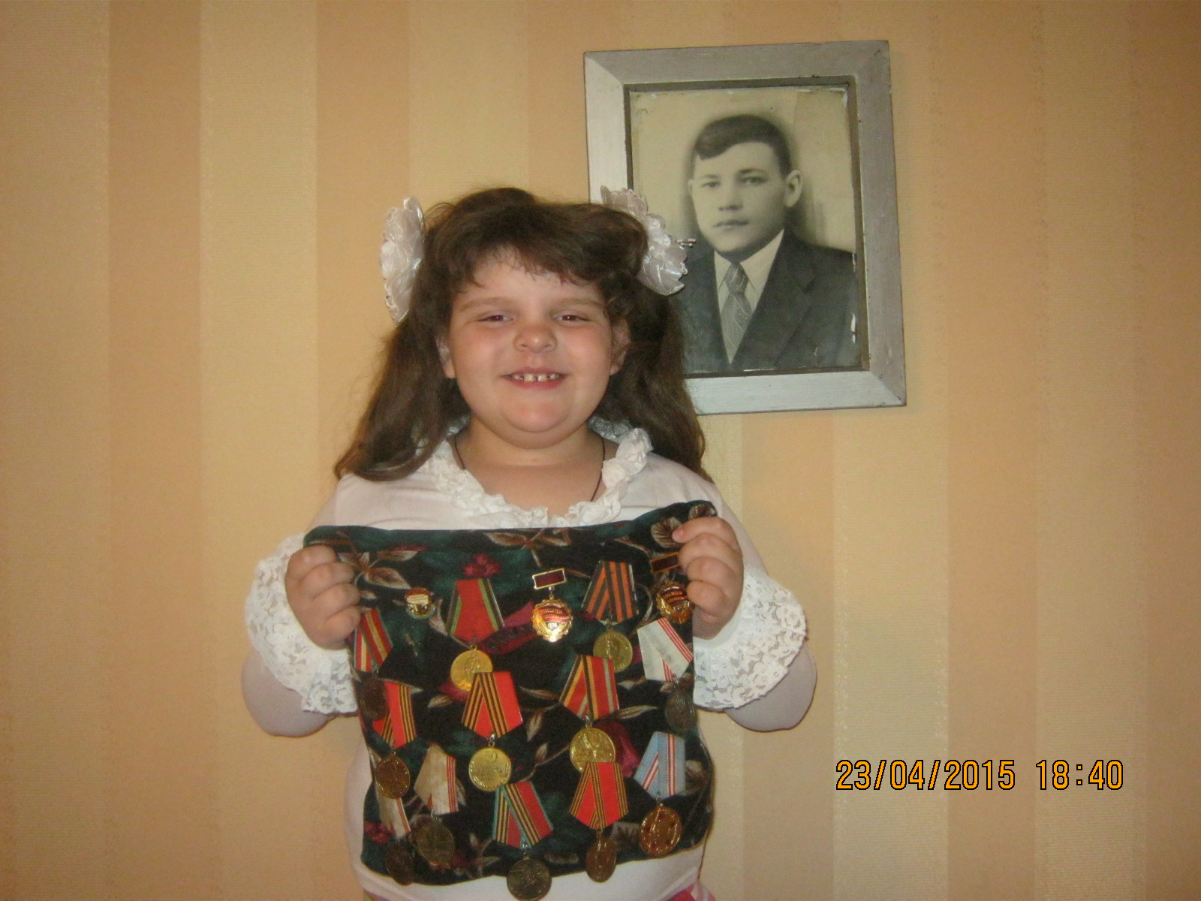

Slide 6
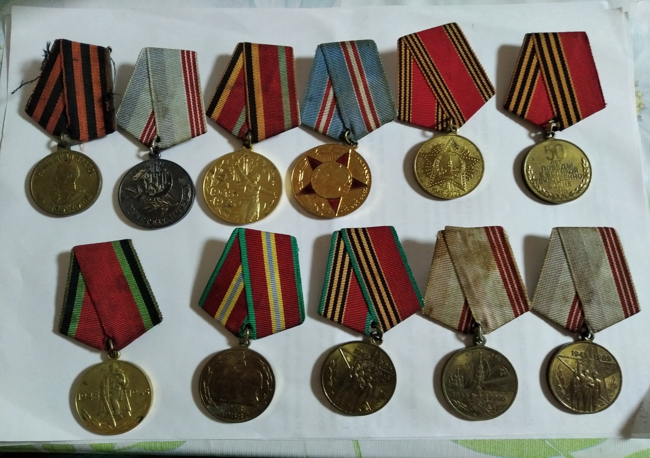

Slide 7
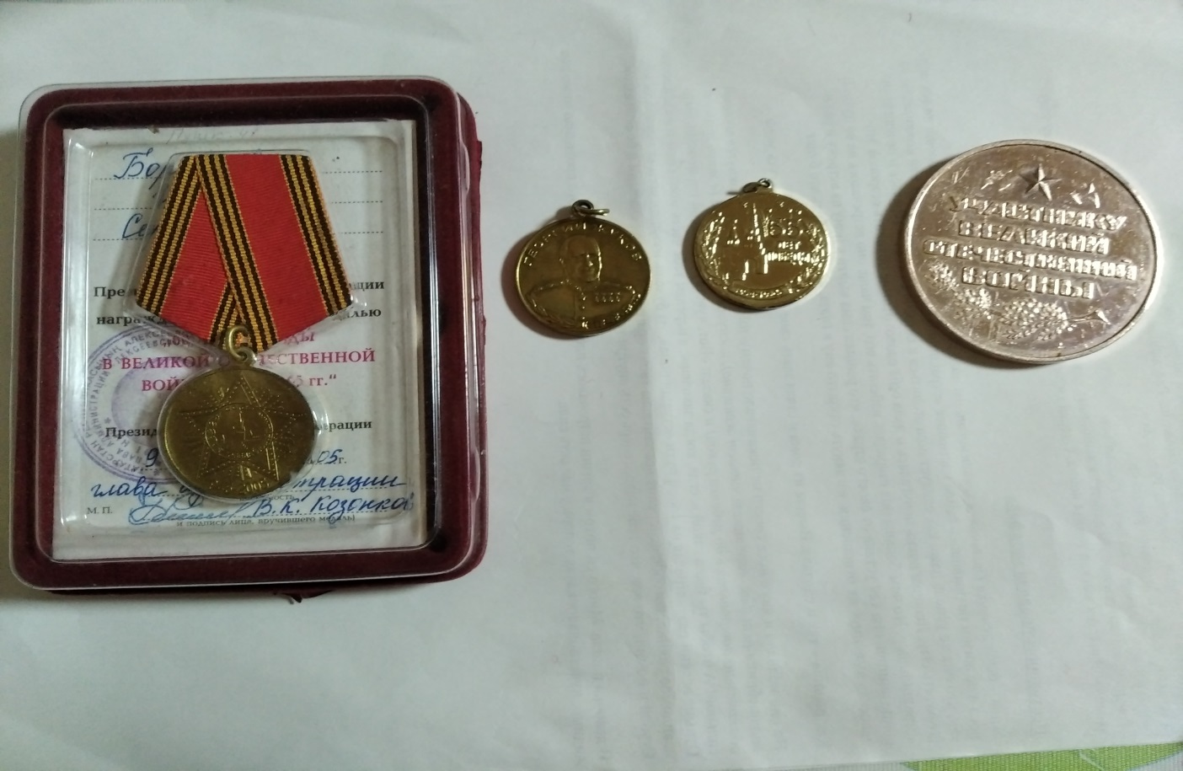
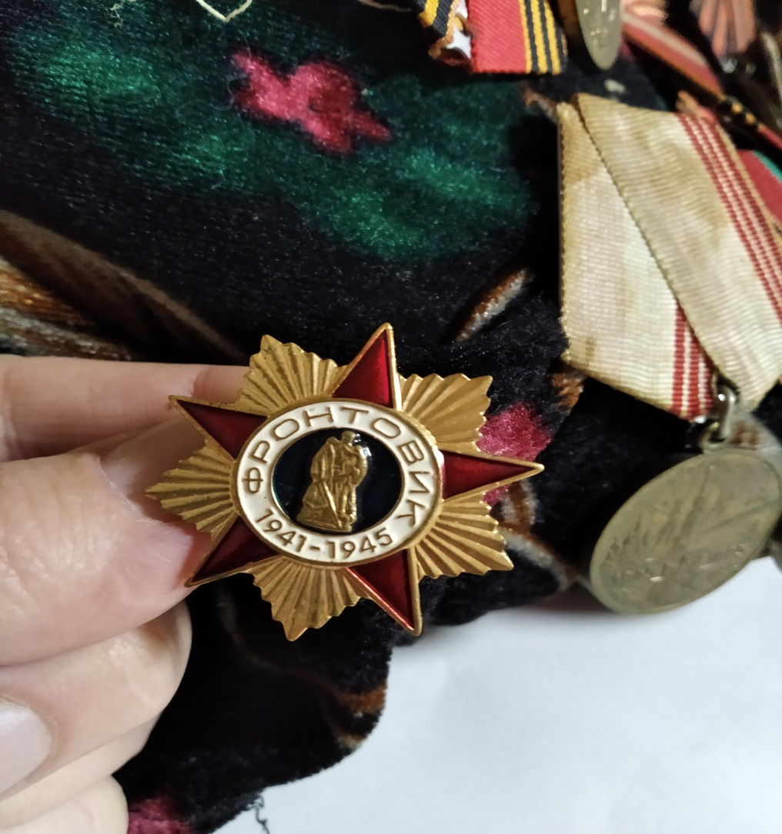

Slide 8
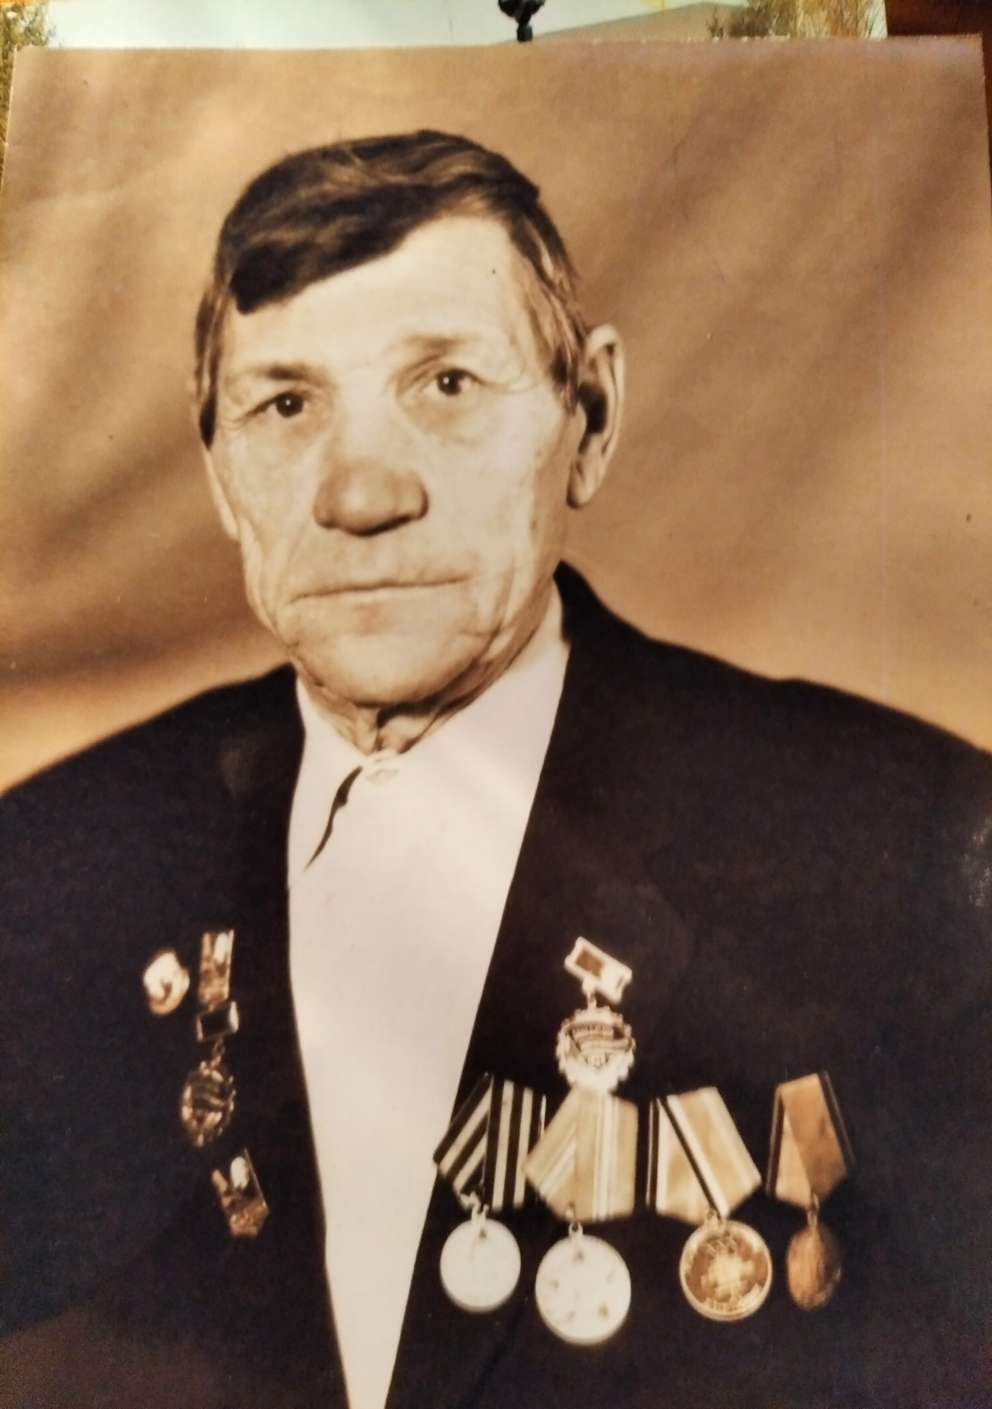

Slide 9
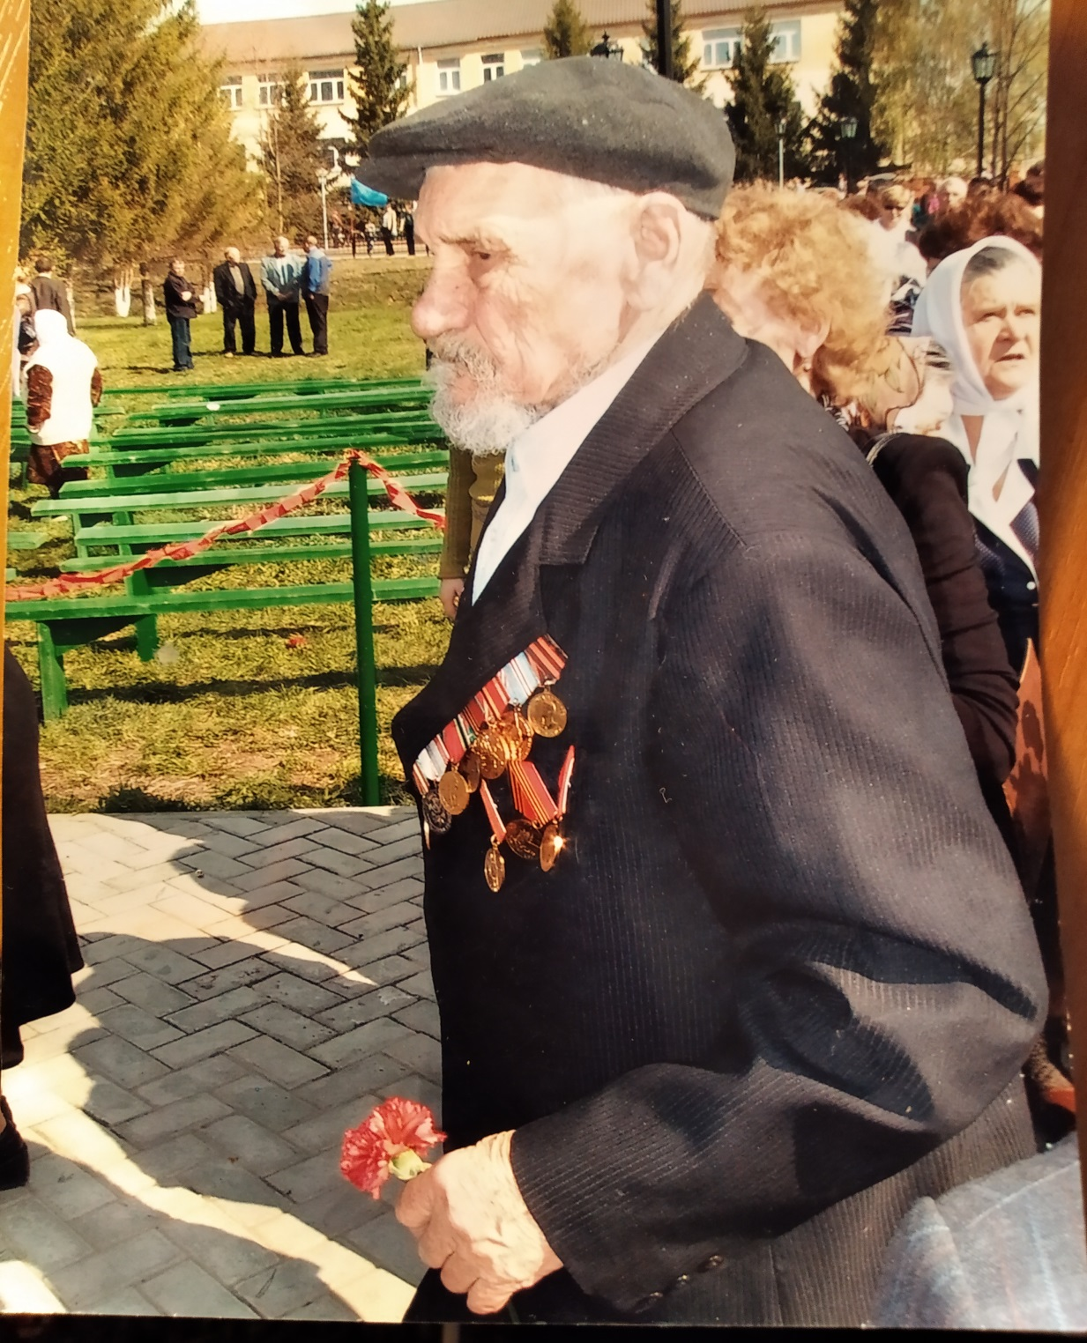

Slide 10
Дорогой мой прадедушка!
Ты заслужил почет и славу,
о тебе помним мы, твои потомки,
нам очень дороги воспоминания о тебе!
Мы бережно храним твои ордена, медали и фотографии!

Slide 11


Slide 12

Работа подготовлена
Козонковой Екатериной
2020 год

